Slide 1
인터페이스 디자인 최종 발표
Lulu-mirror APPLICATION
INTERFACE DESIGN
동행동심
민세연 〮 손주한 〮 조가영

Slide 2






목차
# Defining Requirements
# Journey Map
# Use Case
# Information Architecture
# UI Scenario
# Wireframes

Slide 3

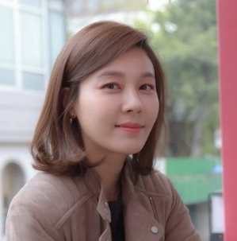
Defining Requirements
Source of Defining
User Mental Model
Persona Narrative
Persona End Goal
자신만을 위한 투자에 대한 욕구 -> 힐링의 한 방법이자 일종의 자기 보상
자기 관리를 지속적으로 꾸준히 하는 것에 만족감을 느낌
피부 케어에 대한 양가적 인식, 필수 VS 귀찮음
지속적 사용의 주요 동인은 ‘가시적인 효과’ 확인
본인의 피부에 대한 지속적인 결핍 인식(ex. 노화)
피부 케어에 더 나은 정보를 적극적으로 탐색
시간 절약과 시간 관리를 민감하게 생각
아이 케어에 죽고 못사는 부모 마음
주변 지인의 피부 제품 추천에 민감하게 반응. 본인에게도 맞을지에 대해선 의심
Primary Persona
Name: 오은정
Age: 38
Work: 외국계 인테리어 / 해외영업부서 / 팀장
Location: 서울, 반포동
Family: 남편(최영호), 13세 딸(최미래)
사용자 정의 유형: 피부관심 상, 경제력 상
Character: 외향적, 분석적, 진보적, 활동적

Slide 4
Defining Requirements
Source of Defining
User Mental Model
Persona Narrative
Persona End Goal
기상 직후, 거울에서 볼 수 있는 가시적인 피부 변화에 신경
바쁜 아침 준비 시간에도 화장에 많은 시간 할애
직장 생활로 인해 색조 화장이라는 지속적 피부 자극이 필수
주변 지인과 피부 케어에 대한 대화를 자주 나누고 제품 추천을 받는 경우도 있음
퇴근 후, 피부 케어에 많은 시간과 노력을 들임
홈 케어 디바이스의 성능에 대한 막연한 의심
지속적인 피부과 방문은 시간적, 비용적으로 부담
아이의 피부 질환에 맞는 제품, 케어에 대해 고민
새로운 피부 제품에 대해선, 샘플을 통한 테스트가 필수
Primary Persona
Name: 오은정
Age: 38
Work: 외국계 인테리어 / 해외영업부서 / 팀장
Location: 서울, 반포동
Family: 남편(최영호), 13세 딸(최미래)
사용자 정의 유형: 피부관심 상, 경제력 상
Character: 외향적, 분석적, 진보적, 활동적

Slide 5
Defining Requirements
Source of Defining
User Mental Model
Persona Narrative
Persona End Goal
바쁜 일상 속, 최대 효율을 낼 수 있는 셀프 피부 케어 실현
매일매일 자극 받는 피부를 지속적으로 측정, 관리
가족 구성원 개개인 맞춤 피부 케어를 집에서 스스로
Primary Persona
Name: 오은정
Age: 38
Work: 외국계 인테리어 / 해외영업부서 / 팀장
Location: 서울, 반포동
Family: 남편(최영호), 13세 딸(최미래)
사용자 정의 유형: 피부관심 상, 경제력 상
Character: 외향적, 분석적, 진보적, 활동적

Slide 6
Defining Requirements
Salient Requirements
Requirements | Data Needs | Functional Needs | Product Quality
내 피부만을 위한 맞춤 케어 | - 내 피부에 맞는 케어 가이드 - 오늘 피부 상태에 맞는 적절한 케어 변주 - 선크림 적정 도포 여부, 클렌징 여부 | - 피부 정밀 진단 - 맞춤 케어 방식 분석 및 최적화 - 충분한 선크림 도포량 및 클렌징 정도 스캔 | - 개인 맞춤 - 나만을 위한
개인 피부 맞춤 제품 정보 | - 내 피부 성향에 꼭 맞는 제품 - 내가 원하는 피부 케어 - 맞춤 제품 정보 - 제품 성분과 내 피부 적절성 | - 피부 특성에 가장 적절한 성분 분석 - 지향하는 케어 방향에 가장 적절한 성분 분석 - 제품들 성분에 대한 빅데이터 분석 | - 개인 맞춤 - 나만을 위한 - 불필요한 제품 선정 과정을 줄이는
지속적인 피부 관리 | - 피부 관리 기록 히스토리 - 히스토리 정보에 기반한 향후 케어 방식 - 생활 패턴과 연계된 일상적 피부 관리 정보 | - 피부 관리 추이를 볼 수 있는 히스토리 분석, 가시화 - 데이터 분석 통한 맞춤형 케어 알람 제공 - 입력된 생활 패턴 정보를 피부 관리와 연계 분석 | - 피부 케어 비서 - 항상 체크할 수 있는 피부 다이어리
효과를 직관적으로 확인가능한 케어 | - 피부 케어 후 변화된 피부 상태에 대한 정보 | - 피부 상태 비교를 가능하게 하는 케어 결과의 가시화 | - 효과가 뚜렷한 - 항상 체크할 수 있는
아이 피부 맞춤 정보 | - 아이 피부에 맞춤 제품 정보 - 아이 피부 질환 케어에 대한 지속적 가이드 | - 아이 피부 진단 및 적정 제품 추천 - 피부 질환 진단 및 적정 케어 정보 분석, 전달 | - 아이 피부를 관리할 수 있는 - 피부 질환을 집에서 관리
귀찮지 않은, 효율적 피부 관리 | 꼭 필요한 정도의 케어 가이드 케어 제품 효과 중복 제거 | - 피부 상태에 따른 최소한의 케어 방식 분석 - 제품 성분의 교차 분석 | - 직관적인 - 효율적인, 귀찮지 않은

Slide 7
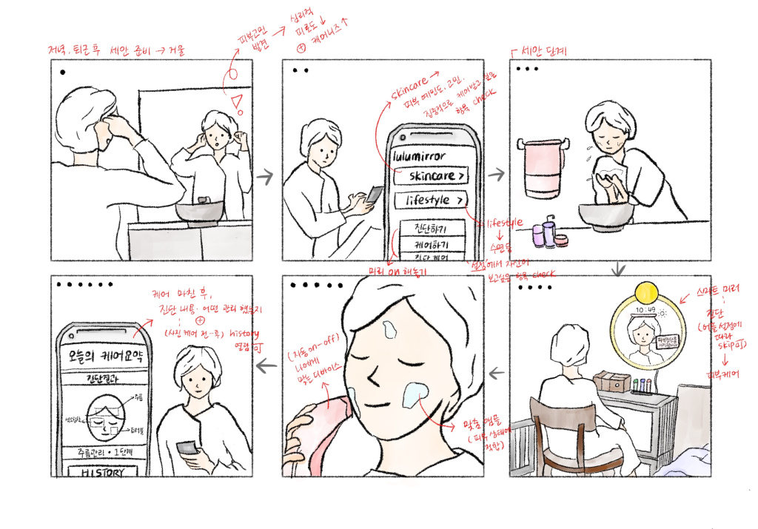
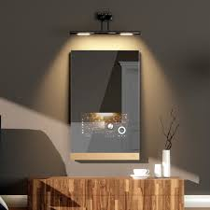
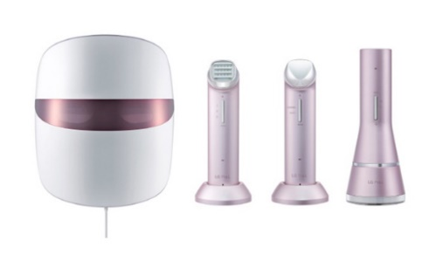

Defining Requirements
Context Scenario

Slide 8
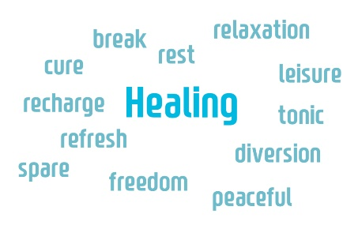
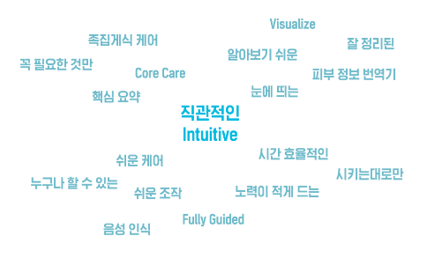
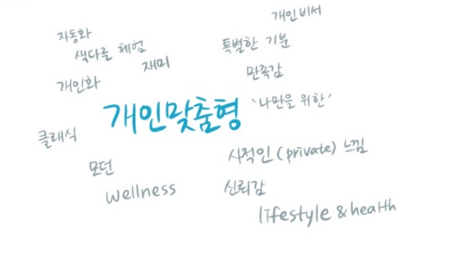
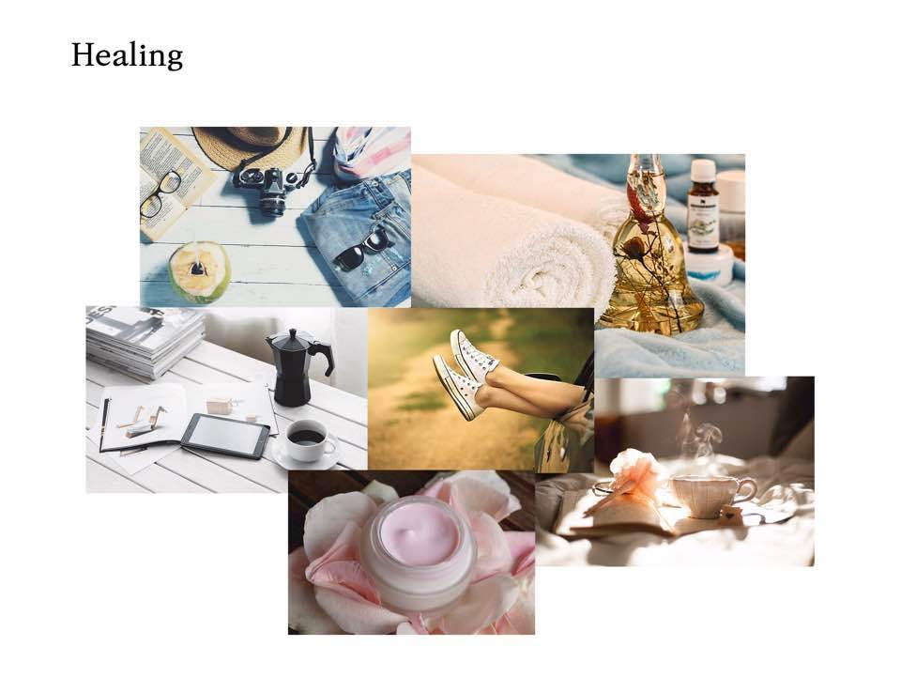
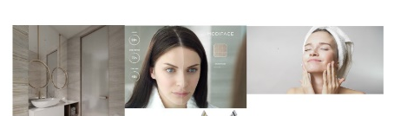
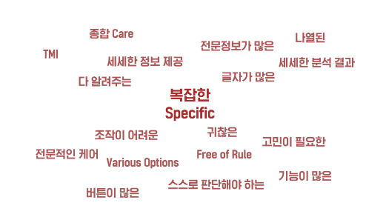

Defining Requirements
Experience Attributes
힐링
개인 맞춤화
직관적
내 피부에, 내 가족의 피부에,
내 기분에 가장 가까운 맞춤 서비스
지친 일상, 나를 가꾸는
피부 케어의 Luxury Home Version
꼭 필요한 케어만
친절하게 안내해주는 직관적 길잡이

Slide 9
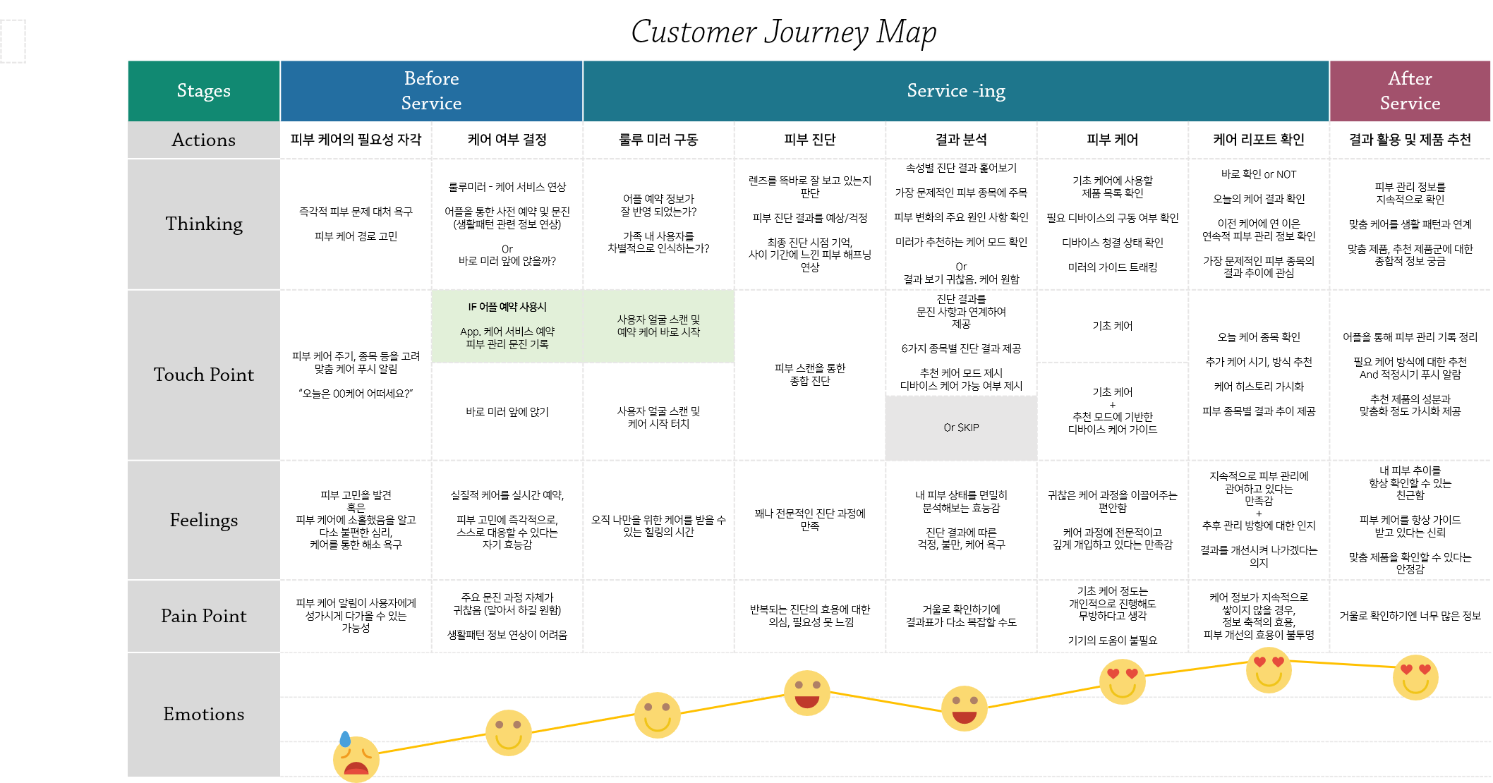
Journey Map

Slide 10
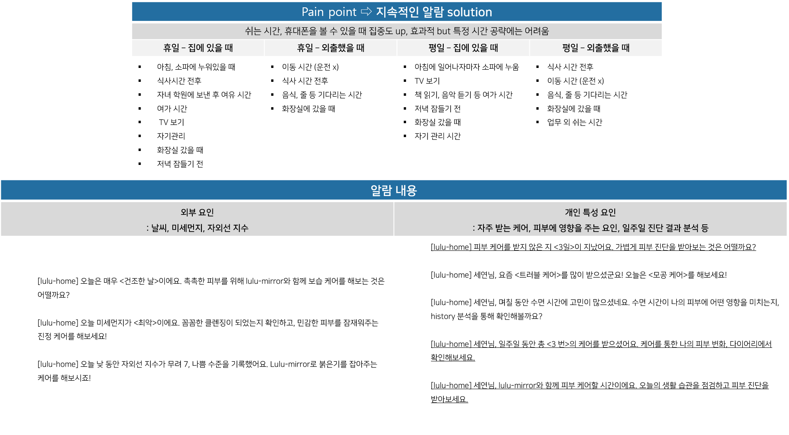
Journey Map

Slide 11
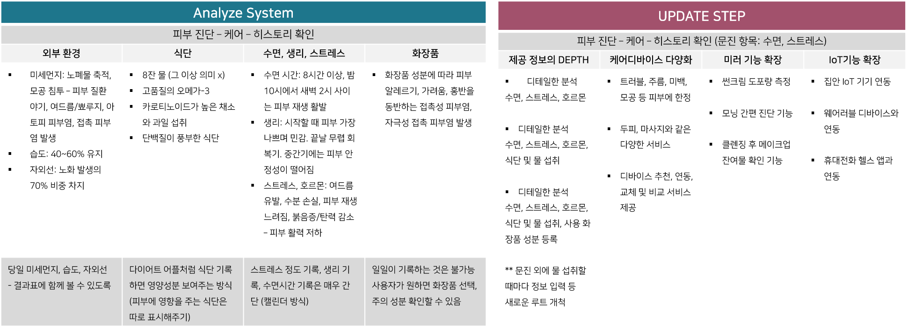
Journey Map

Slide 12
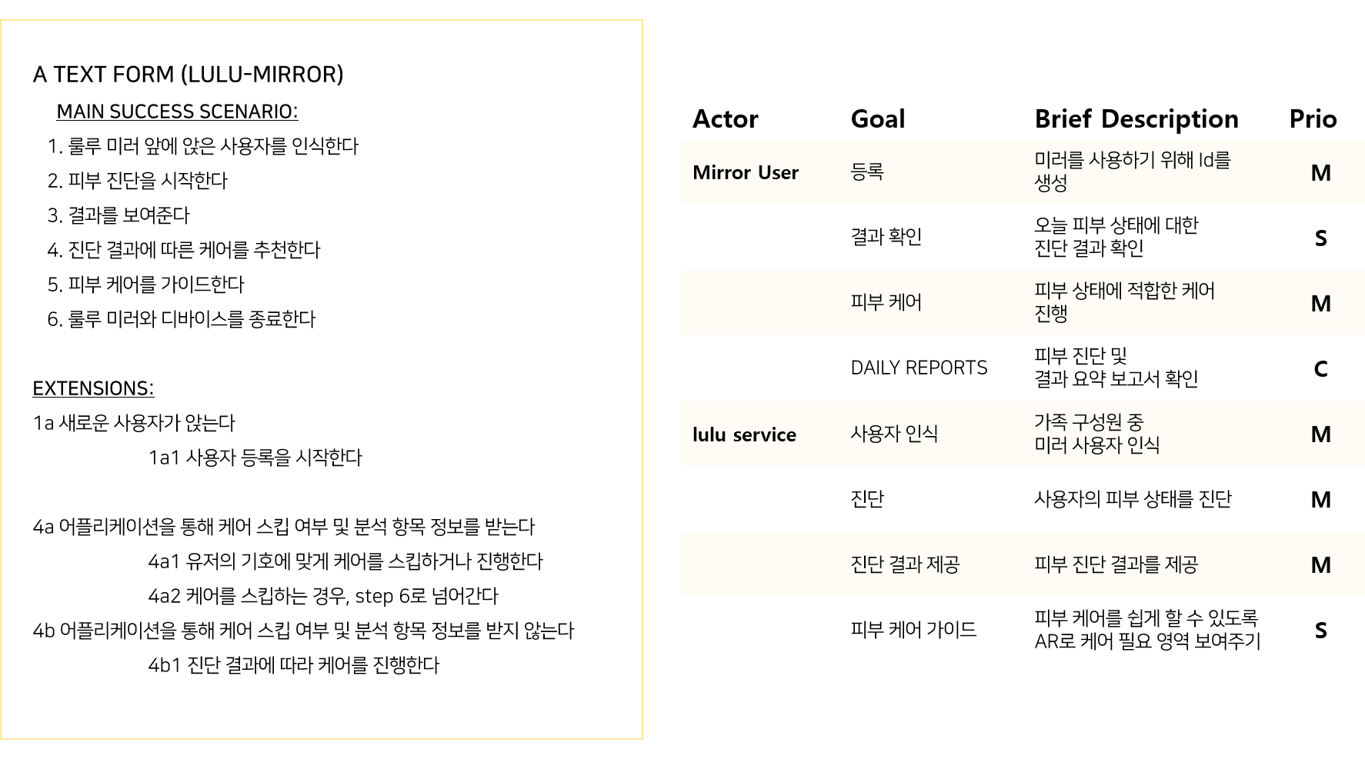
Use Case & Text Form
For lulu - mirror

Slide 13
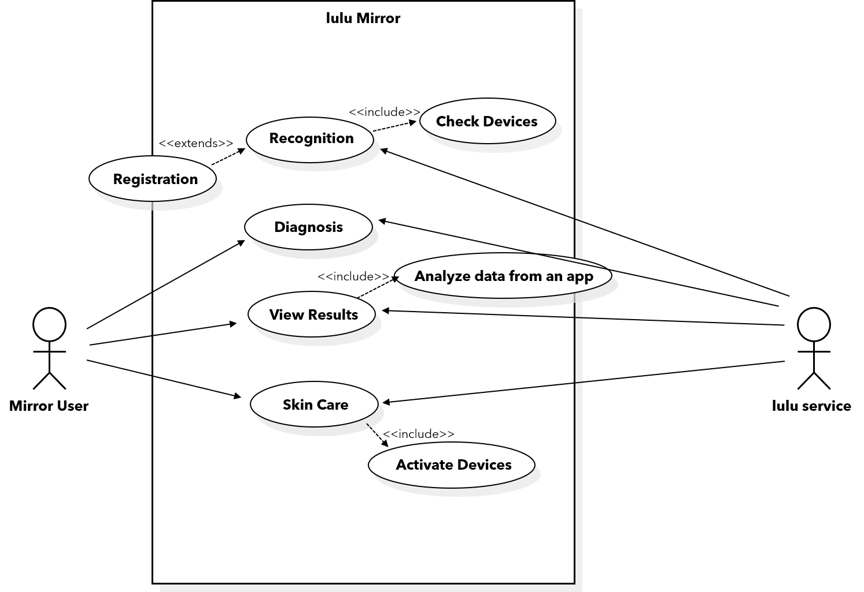
Use Case & Text Form
For lulu - mirror

Slide 14
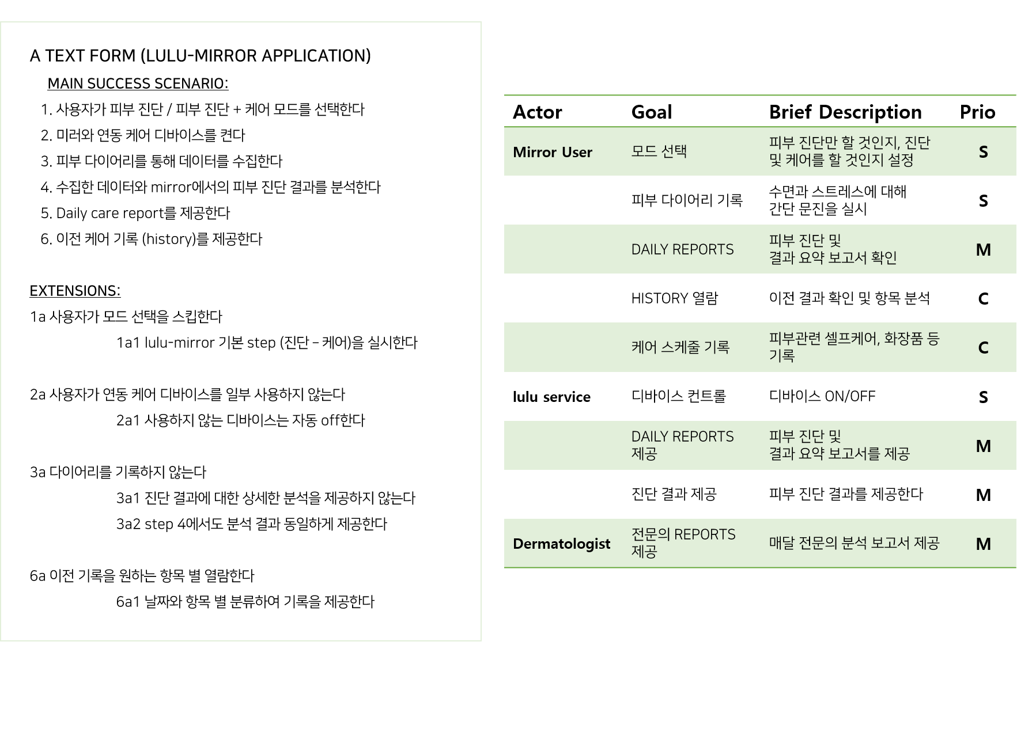
Use Case & Text Form
For lulu – mirror app

Slide 15
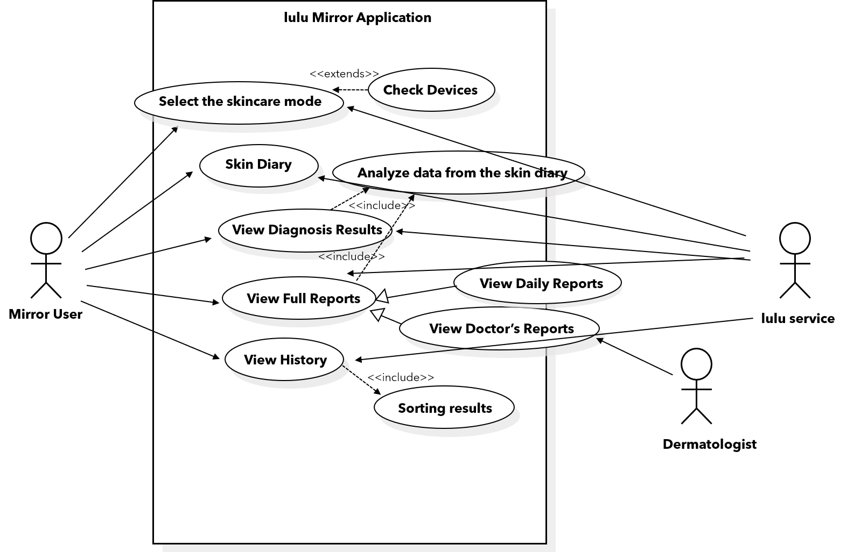
Use Case & Text Form
For lulu – mirror app

Slide 16
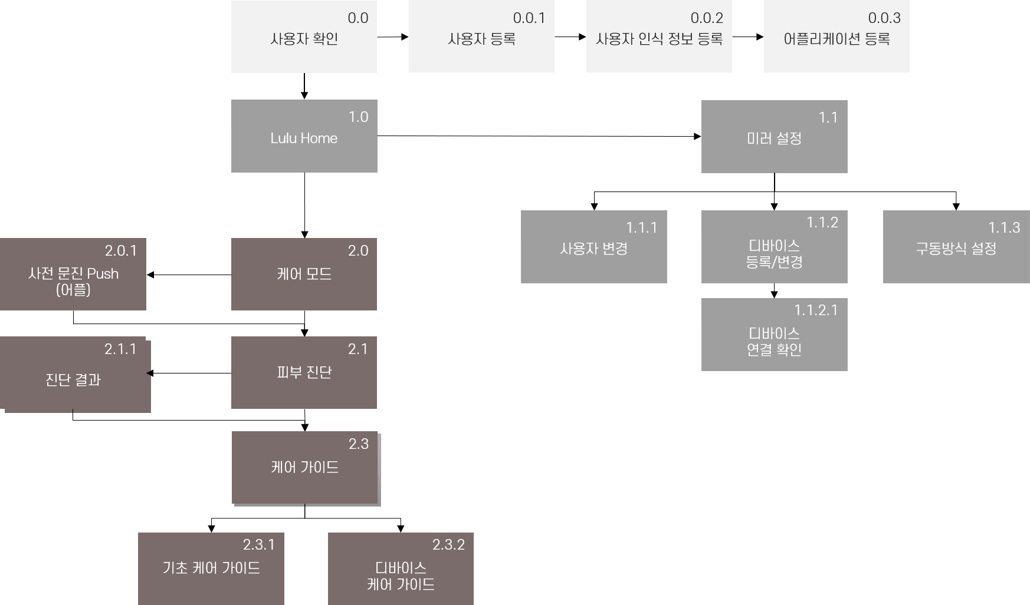
Information Architecture
Site map

Slide 17
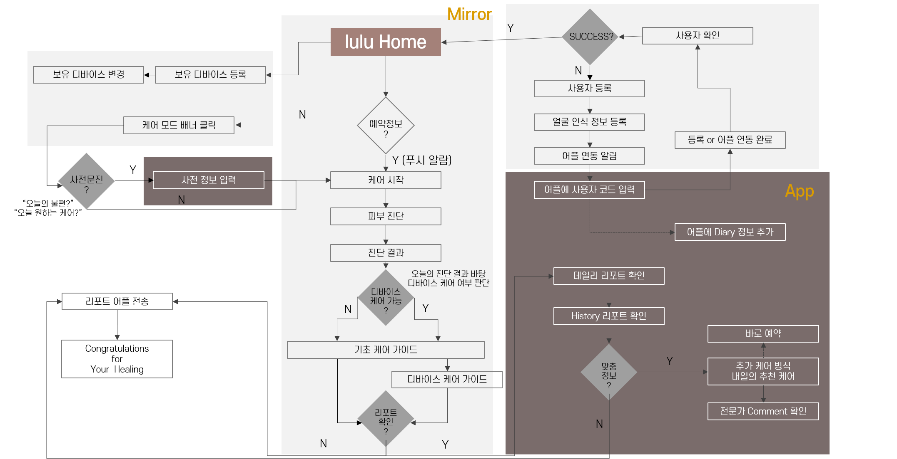
Information Architecture
Task Flow

Slide 18
UI Scenario
Prioritization List
 | Requirement | Description | Business Importance | User Importance | Technical Feasibility | Resource Feasibility
1 | 얼굴인식 | 구체적 가입 절차 없이 안면인식으로 사용자 인식 | High | Medium | High | High
2 | 어플 연동 | 핀코드를 통하여 어플리케이션과 미러 연동, 케어 문진 사항, 케어 리포트 등 정보 클라우드 형성 | High | High | High | High
3 | 피부 진단 | 10초 내외의 시간 동안, 두 번의 촬영을 통해, 사용자의 피부 상태를 정밀하게 진단 | High | High | High | Medium
4 | 케어 디바이스 연동 | 미러와 호환이 가능한 케어 디바이스에 대하여 무선 통신을 통한 디바이스 등록, 전원 조절, 디바이스 알림 | High | High | Medium | Medium
5 | 기초 Care Guide | 피부 진단 결과를 바탕으로 사용자의 피부 특성, 당일 상태에 가장 적합한 기초 제품, 케어 단계 도우미 | Medium | Medium | High | High
6 | 디바이스 Care Guide | 피부 진단 결과를 바탕으로 사용자의 피부 특성, 당일 상태에 가장 적합한 케어 디바이스와, 구동 지침 제시, 구체적 행동 유도 | High | High | High | High
7 | 사용자 맞춤 제품 추천 | 피부 진단 및 케어 결과를 바탕으로 사용자의 피부 특성, 제품 간의 중복성 등을 고려하여 가장 효율적인 제품 및 제품 조합을 추천 | High | Medium | High | High
8 | 케어 리포트 제공(시간) | 사용자의 케어 history, 피부 상태의 시간적 변화 양상을 가시적으로 제공 | High | High | High | High
9 | 케어 리포트 제공(생활습관) | 사용자의 피부 변화 양상과 평소 생활습관(스트레스, 수면, 수분섭취, 식단)을 연계하여 일상적, 통시적인 케어 지침 제공 | High | Medium | Medium | Medium
10 | 전문가 연계 리포트 | 사용자의 피부 진단 리포트에 대하여, 피부과 의사가 제시하는 전문 정보를 1대1 공유할 수 있는 플랫폼 제공 | High | High | Low | Low

Slide 19
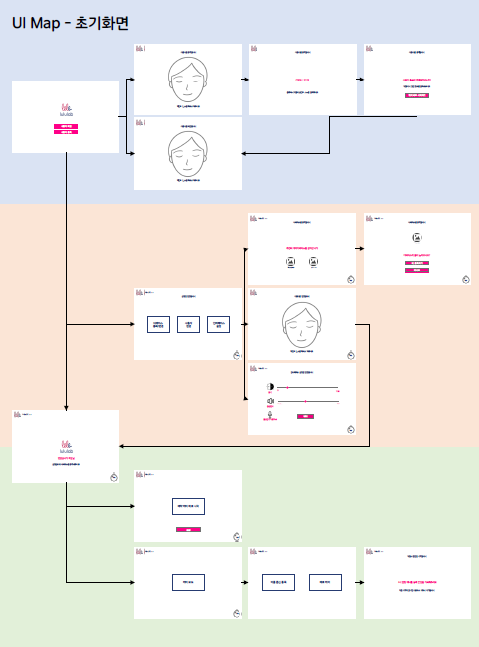
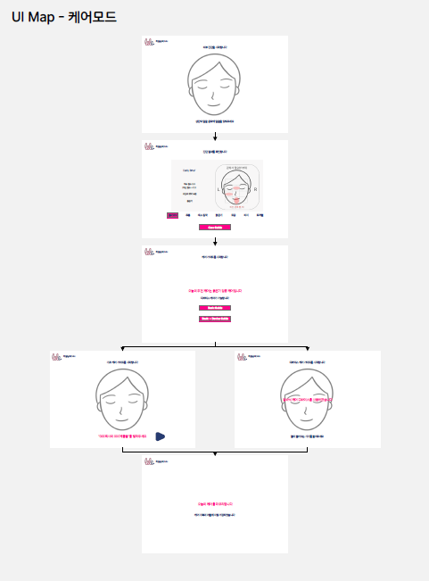
UI Scenario
Lulu-mirror

Slide 20
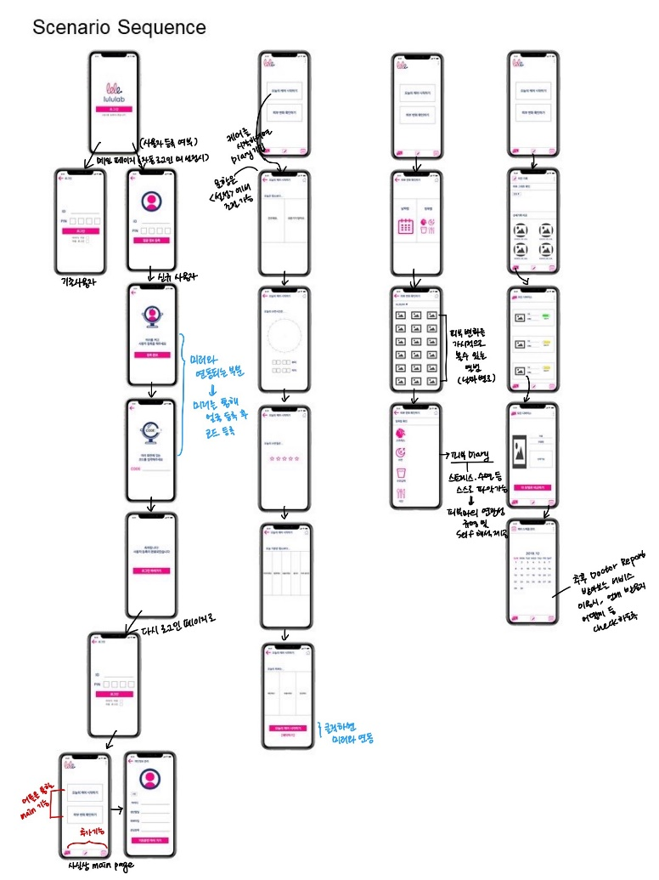
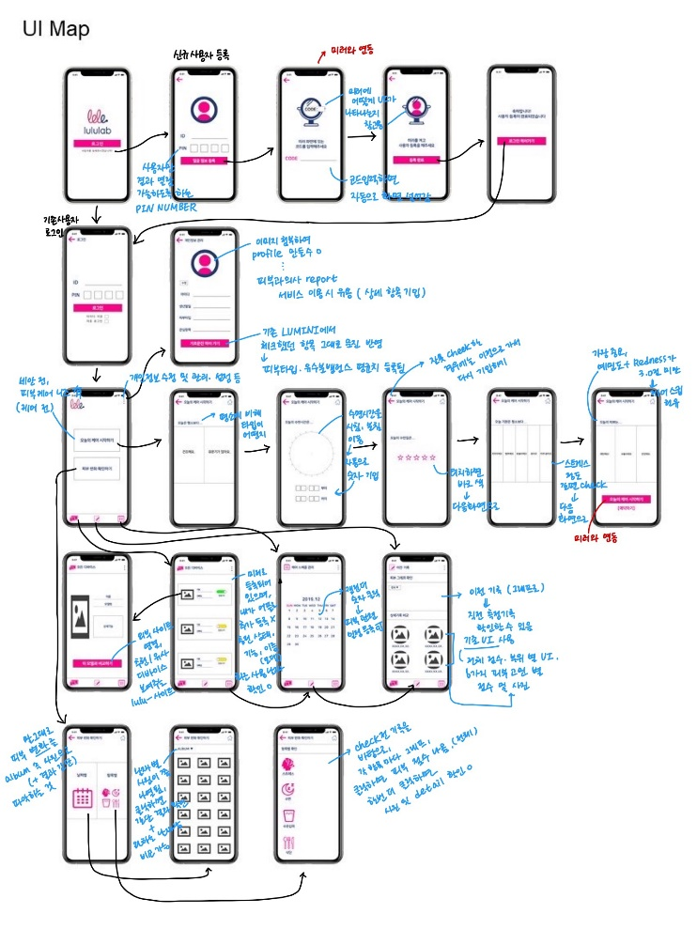
UI Scenario
Lulu-mirror app

Slide 21
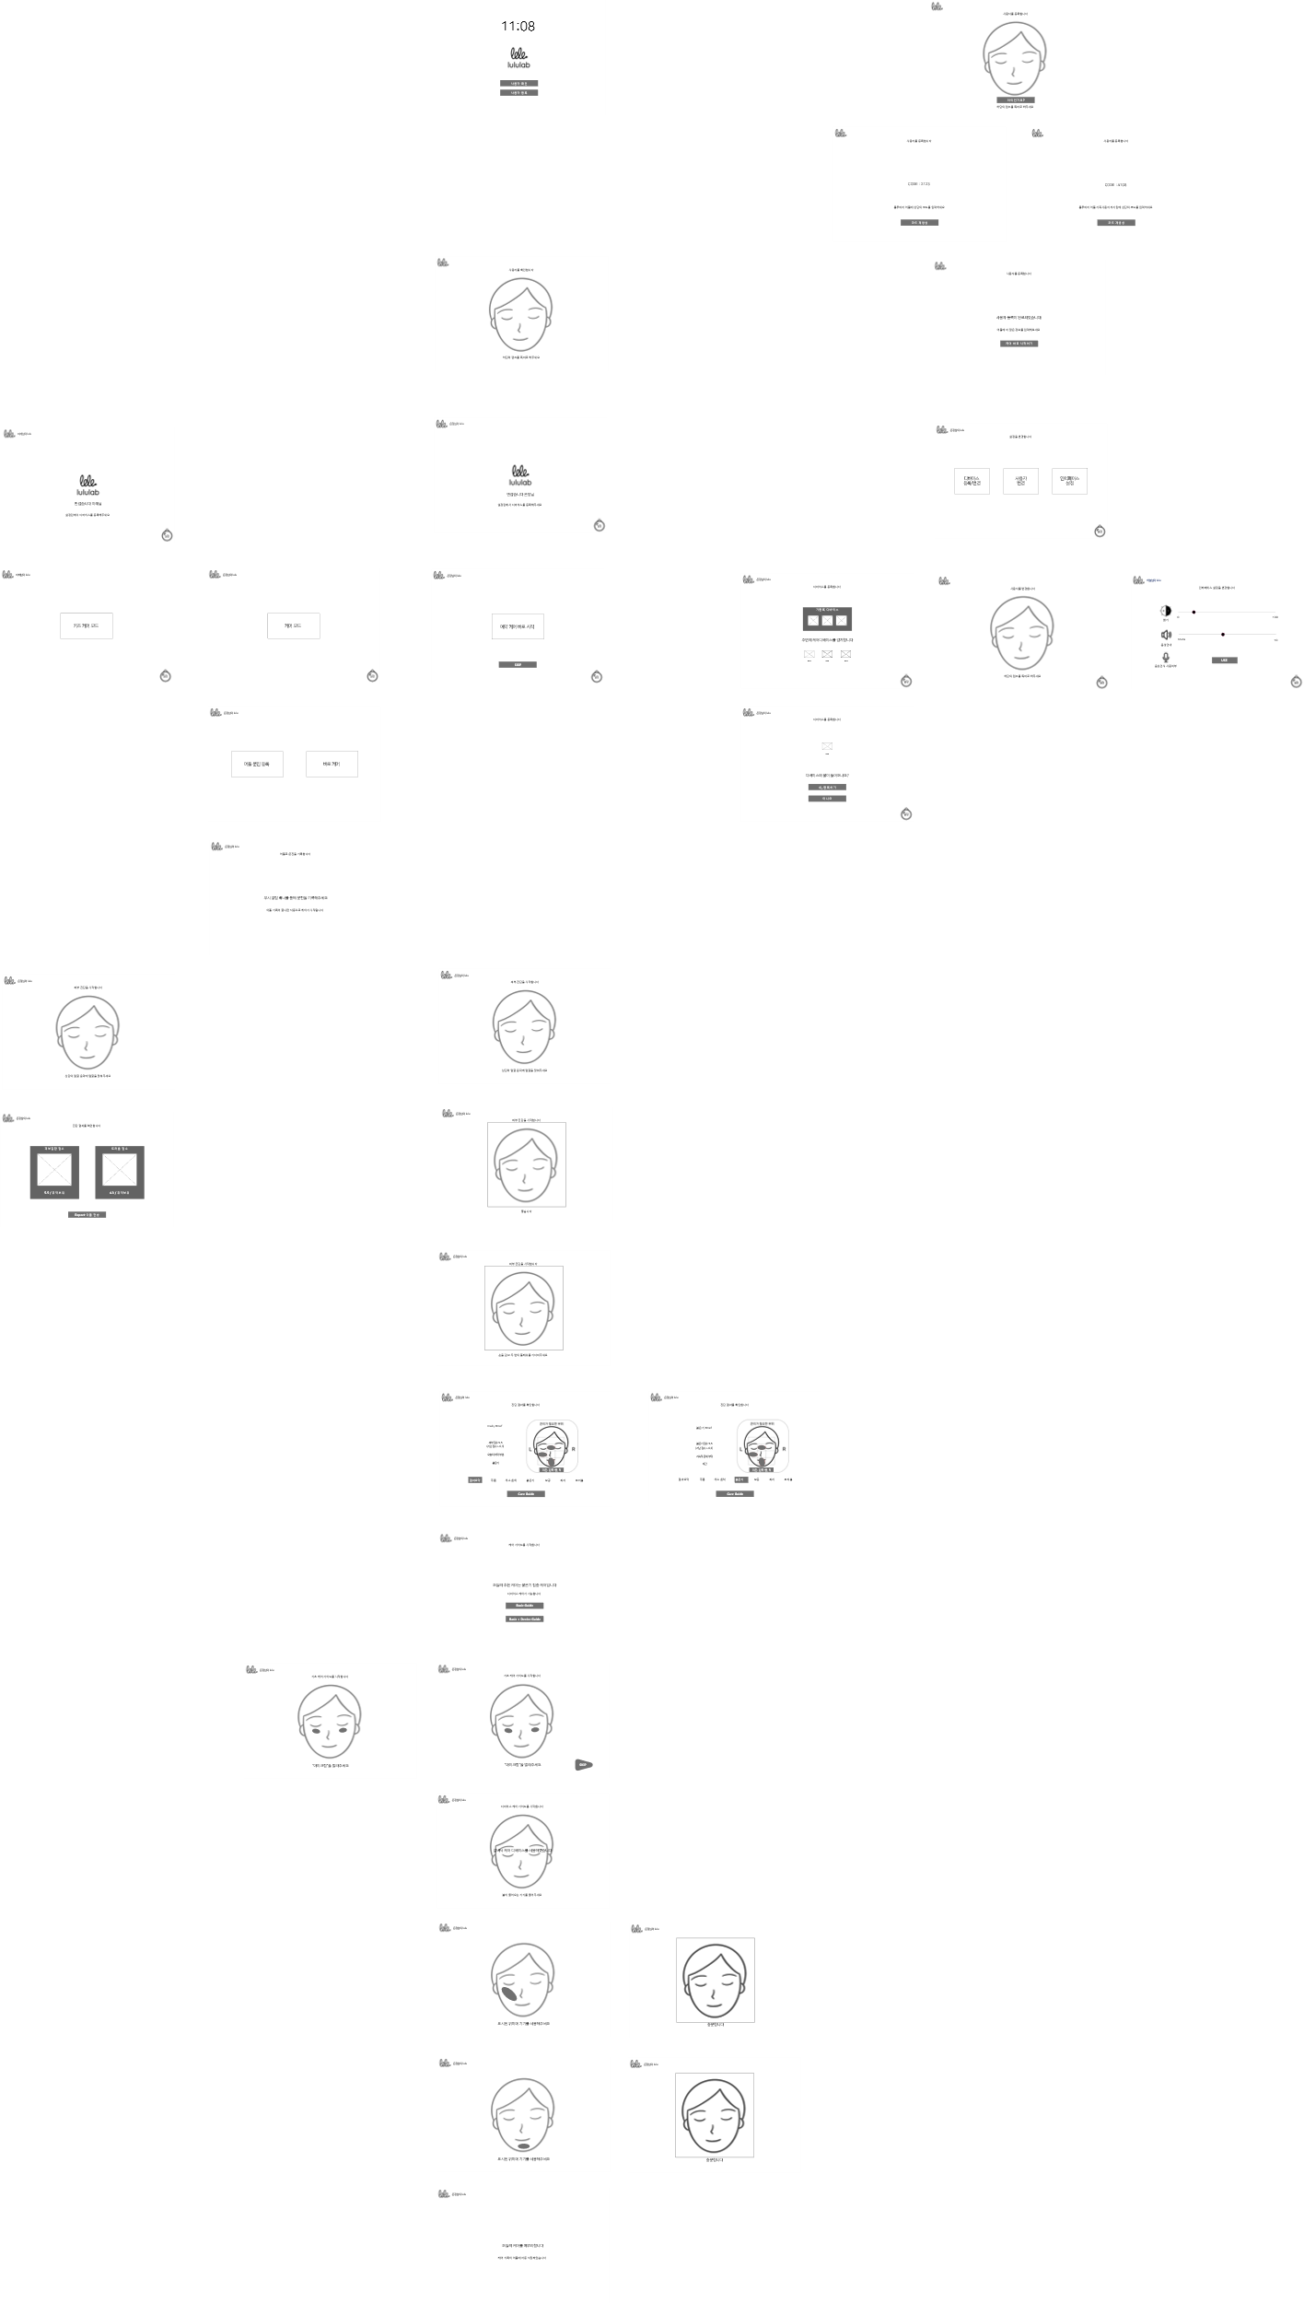
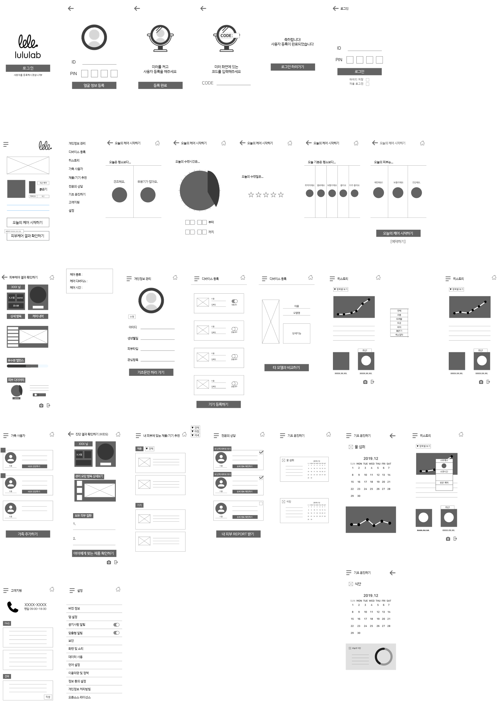
Wireframes

Slide 22
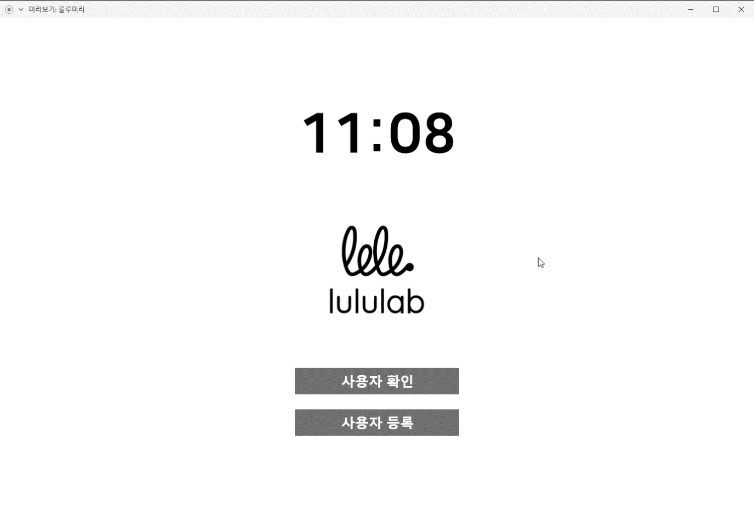
Wireframes
Lulu-mirror
사용자 확인 – 진단 - 케어

Slide 23

Wireframes
Lulu-mirror
키즈 모드 (등록)

Slide 24
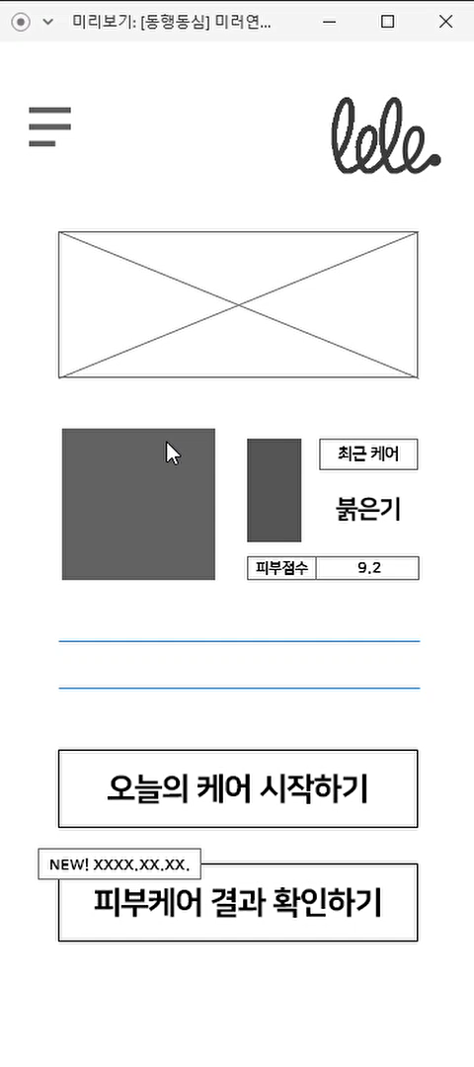
Wireframes
Lulu-mirror app

Slide 25
Thank you for your attention
감사합니다

